Slide 1


Slide 2

I. Mục đích, yêu cầu:
1.Kiến thức:
- Trẻ biết tên gọi một số đồ dùng đồ chơi.
- Trẻ biết sắp xếp đồ dùng đồ chơi đúng nơi quy định.
- Trẻ biết vâng lời người cô và bố mẹ.
2. Kỹ năng:
- Rèn kĩ năng quan sát, tư duy, so sánh, chú ý ghi nhớ cho trẻ.
- Phát triển ngôn ngữ cho trẻ qua các câu hỏi, bài hát.
3. Thái độ:
- Trẻ hứng thú tham gia các hoạt động.
- Giáo dục trẻ biết yêu quý và giữ gìn đồ dùng đồ chơi.

Slide 3
II. Chuẩn bị:
- Video Bingo chơi đồ chơi ở nhà
- Video mẹ Bingo hướng dẫn Bingo cất đồ dùng đồ chơi.
- Video bạn nhỏ cất đồ dùng đồ chơi ở lớp học
- Câu hỏi đáp nhanh
- Nhạc: bài hát: Đồ chơi của bé.

Slide 4
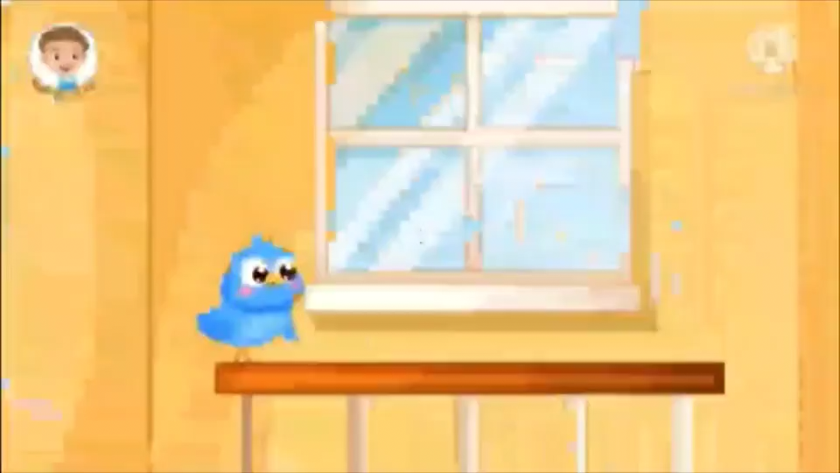

Slide 5


Câu 1: Bạn Bingo đang làm gì ở nhà?
Hết giờ
Đáp án
Bạn Bingo đang chơi đồ chơi
Đáp án
0
1
2
3
4
5
6
9
10
7
8

Slide 6
Câu 2: Các con hãy kể tên
những đồ chơi của Bingo
Hết giờ
Đáp án
Ô tô, lego,yoyo, truyện tranh, bóng,
Vịt, khủng long.....
Đáp án
1
4
3
2
0
8
5
6
7
9
10

Slide 7
Câu 3: Trước khi đi chơi Bingo quên làm gì?
Hết giờ
Bingo quên cất đồ dùng đồ chơi và
quên rửa tay sau khi chơi xong
Đáp án
Đáp án
3
1
4
2
0
8
10
9
6
5
7

Slide 8
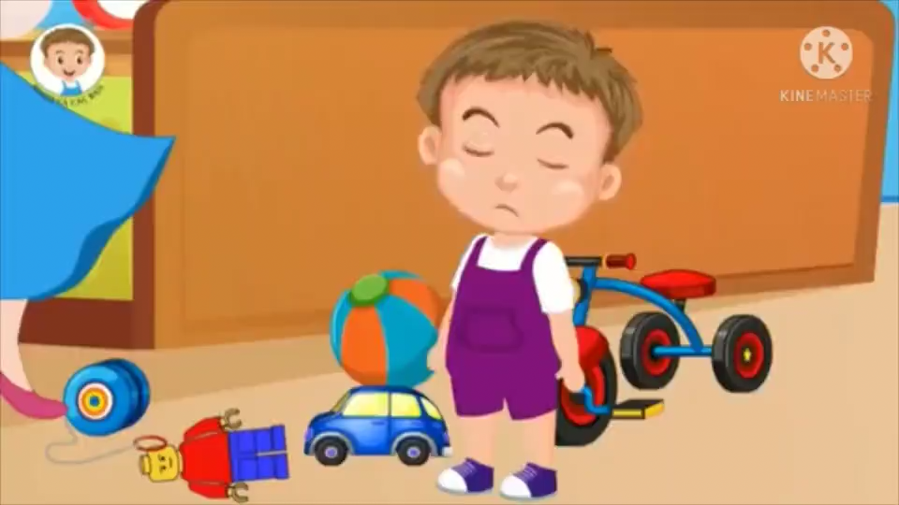

Slide 9
Câu 4: Mẹ bạn bingo hướng dẫn bin go làm gì?
Hết giờ
Đáp án
Cất đồ dùng đồ chơi gọn gàng
đúng nơi quy định
Đáp án
4
3
1
5
2
6
8
7
0
10
9

Slide 10
Câu 5: Truyện tranh, lego, bút chì màu sau khi chơi xong cất ở đâu?
Hết giờ
Đáp án
Sách để trên kệ, lego cất vào hộp,
bút cho vào hộp bút để trên bàn học
6
2
1
3
0
8
5
10
4
9
7

Slide 11
Câu 6: Các con sẽ làm gì sau khi chơi xong?
Hết giờ
Đáp án
Cất đồ dùng đồ chơi gọn gàng
đúng nơi quy định
Đáp án
3
10
4
5
1
2
6
9
7
0
8

Slide 12

GIÁO DỤC
Các con ạ! Ở nhà hay ở trường các con hãy nhớ :
- Khi chơi giữ gìn đồ dùng đồ chơi
- Chơi xong nhớ sắp xếp, cất đồ dùng, đồ chơi gọn gàng, ngăn nắp, đúng nơi quy định.
- Sau khi chơi xong các con nhớ rửa tay thật sạch nhé!

